Slide 1
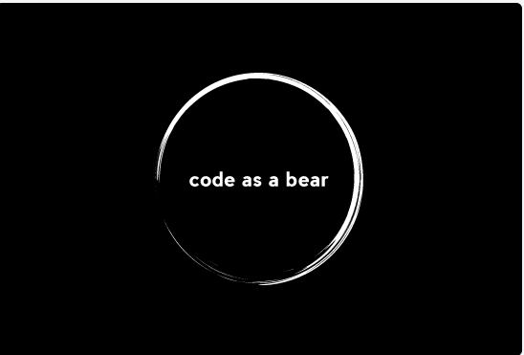
OC Pizza
Solution logicielle

Slide 2

MyPizza
Une solution logicielle pour répondre aux besoins métiers de la restauration:
commande.
Préparation.
Livraison.

Slide 3


1. Analyse
Conception fonctionnelle se basera sur la méthode UML..
Logicielle
Diagramme des classes.
Database Modèle physique des données.
Cas Pratiques Processus Métiers.

Slide 4
2. Architecture
Plateforme de mise en oeuvre de la solution technique.
Cloud
AWS Amazon.
Container Docker.
Front et Back End AngularJS et Java JEE.

Slide 5
3. Exploitation
Support de l’architecture technique.
Monitoring
ELK.
CI/CD Devops.
AMI Backup et Restore.

Slide 6
Smart Factory
Adaptation :
approche itérative et
incrémentale
Responsive
Répondre aus utilisateurs pour des besoins changeants.
Code
Framework, infrastructure

